Slide 1
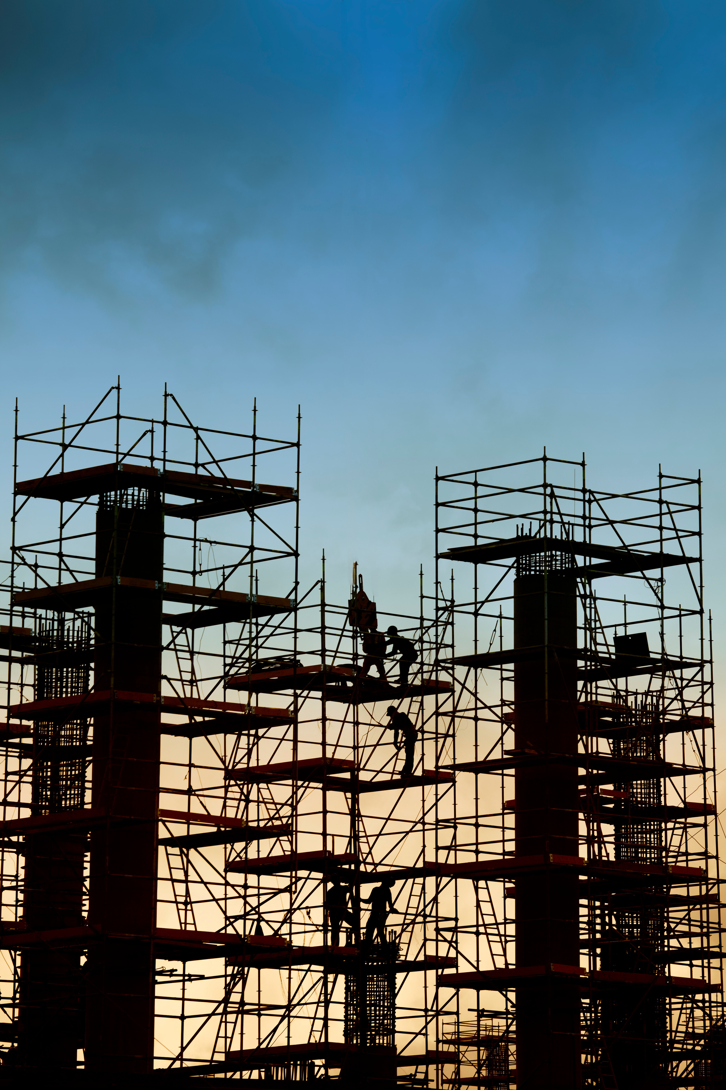


Déployer l’économie circulaire
La construction

Slide 2
Plaidoyer pour une construction circulaire
Modèles économiques
Notes:
Non exhaustif
Idées pour lancer le débat entre nous

Slide 3

Fiscalité
1️⃣ Développer les incitations à recourir à l’économie circulaire
Constat :
  La fiscalité n’est pas suffisamment favorable aux modèles circulaires.
  Les outils fiscaux en faveur de la construction circulaire doivent être renforcés.
Propositions :
✅ Étendre le dispositif des CEE (Certificats d’Économie d’Énergie) aux matériaux réemployés, réutilisés et recyclés.
✅ Instaurer un crédit d’impôt ou une déduction fiscale pour les maîtres d’ouvrage intégrant un pourcentage minimal de matériaux de réemploi ou recyclés dans leurs projets.
✅ Permettre aux entreprises de suramortir leurs investissements dans des équipements facilitant le réemploi (ex. plateformes de stockage, outils de déconstruction sélective).

Slide 4
Economie de la fonctionnalité
2️⃣ Favoriser l’EFC dans le secteur BTP
Constat :
  Le modèle de l’économie de la fonctionnalité existe dans le secteur du BTP mais pourrait être déployé à plus grande échelle.
Propositions :
✅ Inclure les dépenses d’économie de la fonctionnalité dans les dépenses d’investissements des collectivités.
✅ Créer des objectifs minimaux d’utilisation de produits en EFC pour le second oeuvre pertinent et soumis à la REP (dispositifs électriques, d’assainissement etc.)
✅ Inclure l’EFC dans les programmes de rénovation (ex : AP France 2030).

Slide 5
Rentabilité
3️⃣Renforcer la rentabilité des modèles circulaires
Constat :
  Les modèles économiques circulaires sont peu rentables par nature. Il faut soutenir cette rentabilité pour permettre un passage à l’échelle.
Propositions :
✅ Renforcer les obligations de modularité des bâtiments pour permettre une meilleure et plus simple valorisation des gisements secondaires.
✅ Créer des standards pour les produits issus des gisements secondaires qui garantiraient leur qualité et leur assurabilité.
✅ Renforcer l’automatisation des procédés et leur partage sur l’ensemble de la chaine de valeur pour un passage à l’échelle et une rentabilité accrue.

Slide 6
Commande publique
4️⃣ Mobiliser la commande publique au service des modèles circulaires
Constat :
  La commande publique est centrale pour soutenir les modèles d’économie circulaire. Son rôle dans le secteur du BTP est d’autant plus grand qu’elle est l’un des principaux clients des acteurs du secteur.
Propositions :
✅ Créer un équivalent de l’article 58 de la loi AGEC aux marchés de travaux avec des obligations minimales d’utilisation de matériaux réemployés, réutilisés, recyclés.
✅ Créer des marchés globaux de performance circulaire qui iraient au-delà de la simple performance énergétique et intégreraient des critères de circularité (modularité des bâtiments, réversibilité des usages, valeur des matériaux réemployables)

Slide 7
Vos remarques et propositions

